Slide 1
Министерство науки и высшего образования Российской Федерации
Федеральное государственное бюджетное образовательное учреждение высшего образования
«Российский государственный университет им. А.Н. Косыгина (Технологии. Дизайн. Искусство)»
Институт ИНФОРМАЦИОННЫХ ТЕХНОЛОГИЙ И ЦИФРОВОЙ ТРАНСФОРМАЦИИ
Реферат
По дисциплине «История России»
На тему: «Формирование советской государственно-политической системы. Первые преобразования советской власти.»
Выполнил: студент 1 курса, группы ИТИВ-223 формы обучения очной Сидоров Дмитрий Сергеевич Преподаватель: доцент кафедры «Истории и философии», кандидат исторических наук, Фадеев Михаил Константинович
Москва, 2024

Slide 2
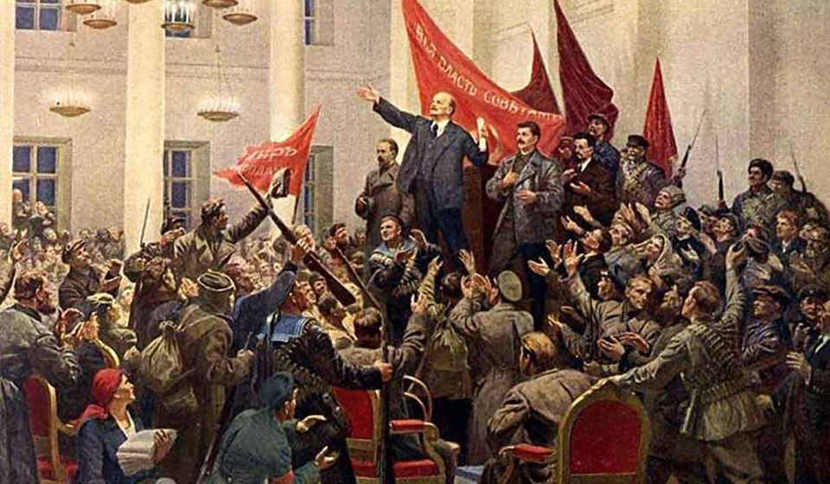
Введение
Актуальность темы исследования проявляется в настоящее время в процессе изменений в системе управления, где важным является анализ предшествующего опыта истории России. Особенно важным является изучение событий советского периода нашей истории.
Цель данного реферата состоит в изучении процесса формирования советской государственно-политической системы в период первых преобразований советской власти.

Slide 3
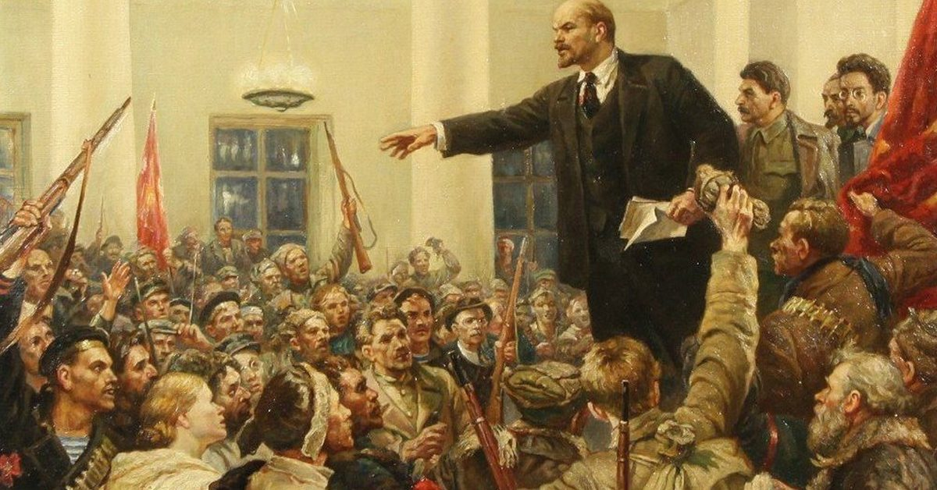
Формирование политической системы
Формирование советской государственно-политической системы в 1917-1921 годах представляло собой сложный и драматичный период в истории России, отмеченный рядом ключевых событий, революционных перемен и социальных потрясений. Этот период был ознаменован не только установлением советской власти, но и борьбой за власть, гражданской войной, антибольшевистскими восстаниями, а также военными интервенциями со стороны западных держав.

Slide 4
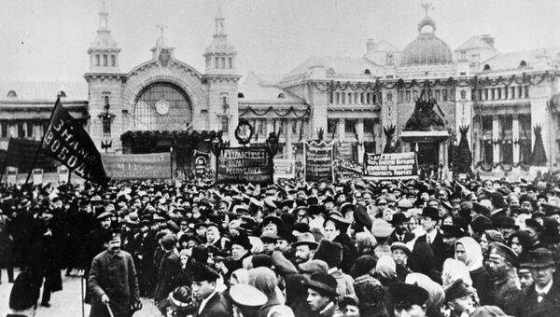
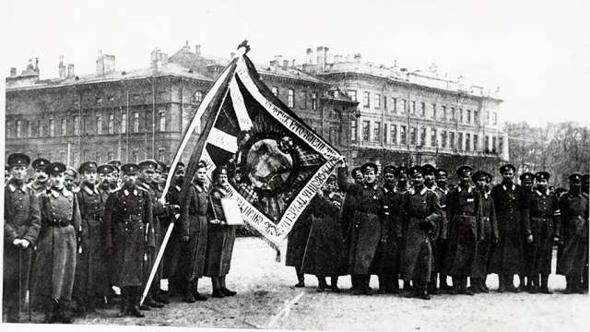
Февральская и Октябрьская революции
В 1917 году Россия пережила две революции: Февральскую и Октябрьскую. Февральская революция привела к свержению царского режима и установлению временного правительства, однако оно не смогло решить нарастающих проблем страны. В результате Октябрьской революции большевики, под руководством Владимира Ленина, пришли к власти, сформировав Советскую Россию.

Slide 5
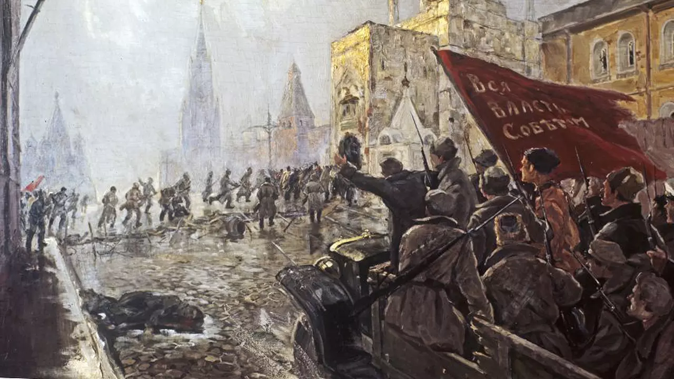
Гражданская война
Гражданская война оставила огромное количество жертв среди гражданского населения, привела к разрушению экономики, социальной инфраструктуры и культурных ценностей, а также к общему ослаблению страны. Окончание войны в 1922 году было связано с победой красной армии под руководством Ленина и Троцкого, а также с формированием Советского Союза как федеративного государства.

Slide 6
Политические преобразования
Октябрьская революция: В результате этого события большевики пришли к власти и учредили Советскую Россию.
Учреждение Советской власти: Большевики установили советское правление, основанное на советах рабочих, солдатских и крестьянских депутатов (советов).
Принятие Советской конституции 1918 года: Эта конституция установила диктатуру пролетариата, разместив власть в руках рабочих и крестьянских советов, и закрепила основы социалистического строя.
Установление однопартийной системы: Большевики утвердили доминирование Российской коммунистической партии (большевиков), что привело к установлению однопартийной системы и репрессиям против оппозиции.

Slide 7
Социальные и экономические преобразования
Национализация промышленности: Советская власть национализировала крупные промышленные предприятия и банки, переведя их в государственную собственность.
Земельная реформа: Была проведена земельная реформа, в результате которой земля была отобрана у помещиков и распределена среди крестьян.
Введение военного коммунизма: В условиях гражданской войны и экономического кризиса советская власть ввела военный коммунизм, характеризующийся централизованным распределением продуктов и ресурсов.
Ликвидация классовых различий: Советская власть проводила политику ликвидации классовых различий, подавляя буржуазные элементы и поддерживая интересы рабочих и крестьян.
Создание рабочих самоуправлений: Были созданы рабочие комитеты, предприятиями и фабриками, которые должны были участвовать в управлении производством и принятии решений.

Slide 8
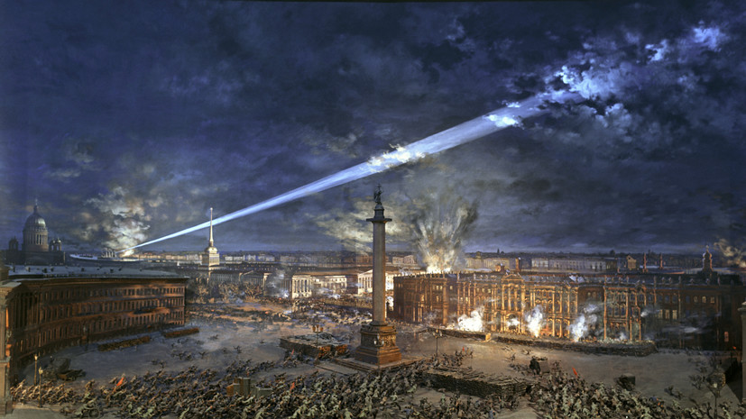
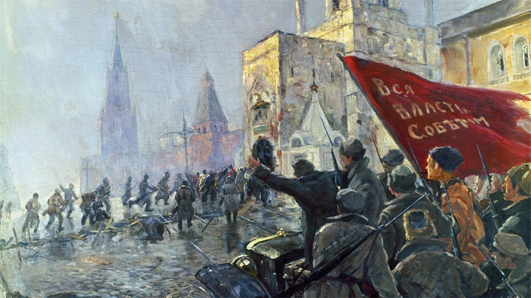
Заключение
Формирование советской государственно-политической системы и первые преобразования советской власти в период с 1917 по 1921 годы оказались решающими для дальнейшего политического, экономического и социального развития России и мировой истории.
Этот период оказал значительное влияние на политическую и социальную жизнь России и стал ключевым этапом в ее истории.

Slide 9
Спасибо за внимание
Подготовил: Сидоров Д. С.

